Slide 1

e-Sport Facilities
NAMA: MUHAMMAD HAZIQ BIN JUSOH (053166)
MUHAMMAD SYAHMI AIMAN BIN
SHAHROM AZAMAN (053103)
ALIF MUSTAKIMEY BIN KHAIRUDDIN (053116)
KOD KURSUS: ITD 23103
NAMA PENSYARAH: PUAN FAUZIAH BINTI AB.WAHAB

Slide 2
KANDUNGAN
*PENGENALAN
*PENYATAAN MASALAH
*OBJEKTIF
*METODOLOGI
*SKOP KAJIAN
*KAJIAN LITERATUR
*GAMBAR RAJAH (CD,DFD,ERD
*JADUAL PERANCANGN AKTIVITI
*RUJUKAN

Slide 3
PENGENALAN
Setiap orang diatas muka bumi ini khususnya golongan pelajar mengimpikan hidup yang sihat serta terhidar daripada sebarang penyakit. Salah satu cara untuk menjaga kesihatan diri adalah dengan cara bersukan Oleh itu, kami akan membangunkan satu sistem yang bernama ‘e-Sport Facilities’ di Universiti bagi memudahkan urusan pelajar membuat tempahan peralatan sukan serta tempat untuk bersukan. Sistem ini membolehkan pelajar membuat tempahan secara ‘online’ atau atas talian tanpa perlu menghadiri pusat sukan tersebut.

Slide 4
PENYATAAN MASALAH
Setelah melihat dari sudut positif, sistem ini dahulu digunakan secara manual sahaja:
1) Apabila tempahan dibuat secara manual, data serta maklumat pelajar akan di simpan kedalam buku atau dalam bentuk fail yang berisiko untuk hilang.
2) Para pelajar perlu berjalan jauh ke pusat sukan semata mata untuk membuat tempahan dan jika peralatan atau tempat sudah penuh, ini akan membazirkan masa pelajar tersebut.
3) Pelajar tidak mengetahui apabila sesuatu peralatan atau tempat untuk bersukan itu sudah penuh.
4) Pelajar tidak mengetahui waktu tetap pusat sukan beroperasi.

Slide 5
OBJEKTIF
Dalam membangunkan Sistem e-Sport facilities, terdapat beberapa objektif yang dirangka bagi memenuhi matlamat dan kehendak pengguna, Antaranya :
Mereka bentuk satu sistem e-Sport facilities yang boleh memudahakn pelajar Universiti membuat tempahan peralatan atau tempat untuk bersukan secara ‘online’ atau atas talian.
Membangunkan sistem e-Sport Facilities bagi membantu para pelajar membuat tempahan.
Meguji sistem supaya pengguma dapat menggunakan dengan mudah serta sistematik.

Slide 6
SKOP KAJIAN
Sistem ini memfokuskan pelajar serta staf Universiti sebagai pengguna dan Pusat Sukan dan rekreasi sebagai admin.
Admin
Mengemaskini peralatan sukan serta tempat bersukan ke dalam sistem.
Megemaskini, menambah serta memadam rekod.
Mengurus secara keseluruhan sistem.
Pengguna
Daftar akaun dan ‘login’ untuk membuat tempahan
Sistem
e-Sport Facilities hanya dihadkan kepada pelajar serta staf Universiti sebagai pengguna.

Slide 7
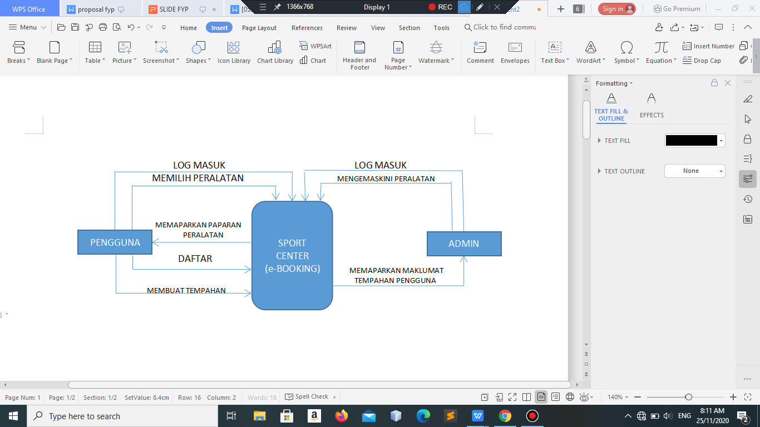
CONTEX DIAGRAM

Slide 8
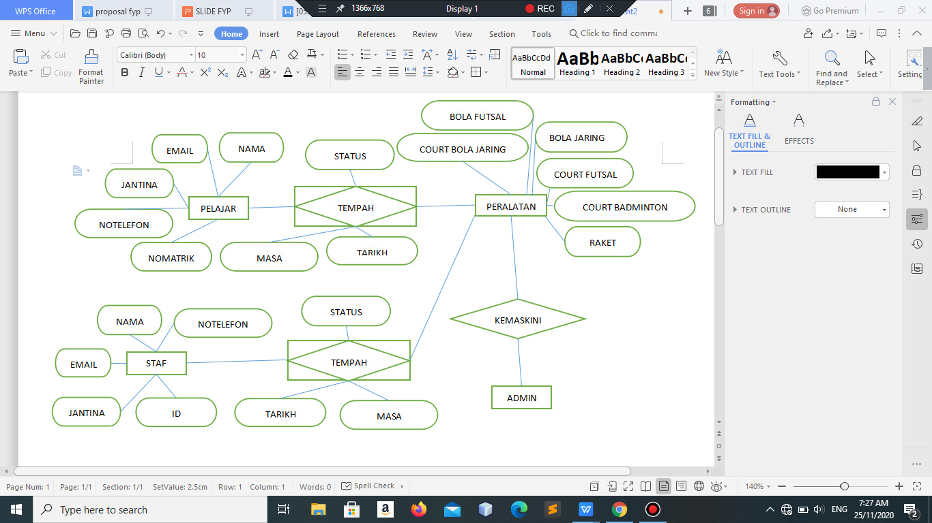
ENTITY RELATIONSHIP DIAGRAM

Slide 9
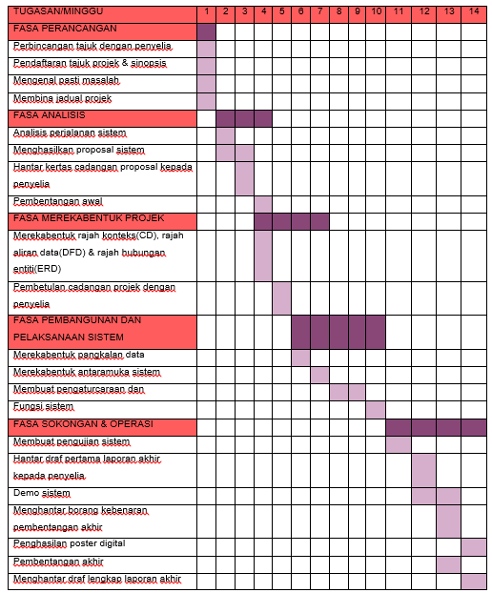
JADUAL PERANGCANG AKTIVI

Slide 10
RUJUKAN
*Penggunaan prototaip model:
https://www.guru99.com/software-engineering-prototyping-model.html
*Penggunaan maklumat sistem pengurusan: https://drdollah.com/pengurusan-kualiti/

